Slide 1
Scenario: Gråzon (Cyberattack)
Kategori:
Övrigt

Slide 2
Instruktion
Välj ett lämpligt scenario från FSPOS scenariobank baserat på er verksamhet samt de förmågor som ni avser öva eller testa. Kom ihåg att framtagna scenarier är generella och att egna antaganden behöver göras. I varje inspel kommer det finnas tomma fält som möjliggör anpassning av scenariot. Det är även ni själva som avgör vilka förmågor som ska ingå i övningen eller testet.
Scenariot kommer att presenteras stegvis genom att först presentera en bakgrund, följt av två inspel som driver händelseutvecklingen framåt.
Utifrån scenariot samt efterföljande förslag på frågeställningar är det er uppgift att öva eller testa er förmåga att hantera situationen, detta med stöd av framtagna kontinuitets- och/eller krisplaner samt övriga planer.
Vem eller vilka som ska ingå i övningen eller testet beror på vilka förmågor som avses övas eller testas (inom verksamhet, it eller hos era leverantörer).
Deltagarna ska i god tid innan genomförandet ha informerats om övningen eller testet, samt vad som förväntas av dem.
Beräknad tidsåtgång för genomförandet är ca 2-4 timmar.
Avsätt även god tid för reflektion och diskussion.
För mer information om hur övningar eller tester genomförs, se FSPOS vägledning för kontinuitetshantering eller FSPOS 6 steg till bättre övningar – Metodstöd och praktiska tips vid planering, på www.fspos.se.
ÖVNINGSMATERIAL

Slide 3
Innan vi börjar - följande scenariojusteringar kan behöva övervägas
Vilken tid på dygnet, dag i vecka eller tid på året kommer scenariot att orsaka störst tänkbar påverkan/skada?
Hur länge kommer händelsen att pågå: en timme, en dag, en vecka, flera månader?
Vilka kritiska resurser kan vara drabbade?
Flera delar av er verksamhet kommer sannolikt att drabbas samtidigt av händelsen – hur hanteras händelsen hos andra delar av verksamheten?
Bör även kritiska leverantörer eller andra samverkansparter ingå? Behöver scenariot i så fall justeras?
ÖVNINGSMATERIAL

Slide 4
Bakgrund

Slide 5
Bakgrund
Det råder ett försämrat omvärldsläge i Sveriges närområde. Konflikten mellan A-land och B-land i Europa som nu pågått under 3 månader påverkar på många sätt det säkerhetspolitiska läget i Sverige.
A-land (med cirka 150 miljoner invånare) är en kärnvapenmakt med en stark militär förmåga. Landet har stora tillgångar på olja och naturgas som också utgör en stor del av dess export. Omvärlden betraktar landet som en diktatur. A-land har minoriteter boendes i B-land. A-land menar att dessa minoriteter behöver skyddas från B-lands förtryck och förföljelse.
B-land är ett litet land till ytan (med cirka 2 miljoner invånare). Landet är en demokrati och uppfattas som västvänlig i och med dess närmanden till EU. B-land är till stora delar beroende av A-land avseende export och import.
A-lands ekonomi är hårt belastad av västs sanktioner. Trots detta fortsätter landet att hota B-land om en total invasion. A-land genomför regelbundet sabotageaktioner riktat mot B-lands kritiska infrastruktur.
A-land har vid ett flertal gånger hotat Sverige om att dess uttalade stöd till B-land kommer ses som en aggression och leda till ”allvarliga konsekvenser”. Sverige har även satts upp på listan över ovänliga stater.
Säkerhetspolisen och Försvarsmakten varnar nu för en ökad mängd cyberattacker riktade mot Sverige. Varningar höjs även för att aktörer inom den finansiella sektorn kan drabbas, vilket kan komma att påverka viktiga samhällsfunktioner.
Priserna på vissa livsmedel, bränsle samt el har tredubblerats. Det råder även brist på viktiga komponenter i tillverkningsindustrin, detta som ett led i A-lands motsanktioner mot väst.
ÖVNINGSMATERIAL

Slide 6
Inspel 1

Slide 7
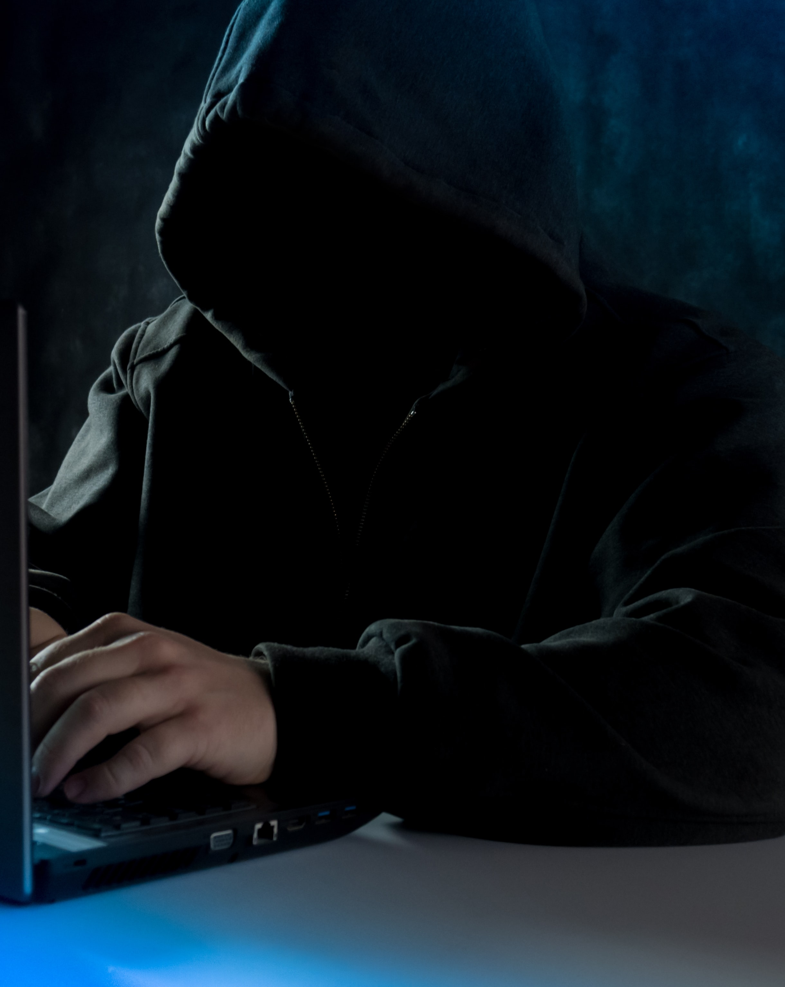
Inspel 1
Klockan är [xx:xx] den [datum].
Er verksamhet har under [x timmar/dagar] utsatts för återkommande och omfattande överbelastningsattacker (DDoS-attacker). Ni vet ännu inte hur länge attackerna kommer att fortsätta.
Korta men regelbundna avbrott i [intern/interna system] har rapporterats.
DDoS-attackerna har även orsakat att er [hemsida/intranät] ligger nere, vilket försvårar era möjligheter att gå ut med information till [kunder/medborgare/andra intressenter].
Bedömningen från Säkerhetspolisen är att fler aktörer inom den finansiella sektorn kan komma att drabbas av likande attacker. Under en pressträff uppmanas aktörer inom sektorn att ta höjd för eventuella cyberangrepp.
Sociala medier svämmar över med inlägg om att Sverige inte längre har förmåga att upprätthålla kritiska finansiella tjänster. Er organisation nämns vid namn.
Samtidigt sprids rykten på sociala medier om att sårbarheter i era [intern/interna system] nu sprids på Darknet vilket skulle kunna utnyttjas av en antagonist.
Media vänder sig till er för en kommentar.
ÖVNINGSMATERIAL

Slide 8
Förslag på frågeställningar att använda som stöd
Vilka är era omedelbara åtgärder?
Vilka konsekvenser innebär händelsen för er? På kort och lång sikt?
Vilka delar av verksamheten är drabbade?
Vilken personal behöver aktiveras?
Vilka typer av planer och/eller kontinuitetslösningar (reservrutin och återställningsrutiner) kan tänkas behöva aktiveras i hanteringen?
Vad är era prioriteringar just nu?
Vad, och hur kommunicerar ni (internt/externt)?
Finns det några samverkansbehov; kring vad, med vem och hur?
ÖVNINGSMATERIAL

Slide 9
Inspel 2

Slide 10
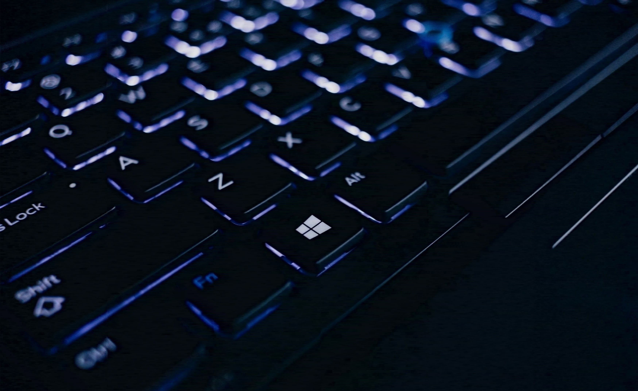
Inspel 2
Klockan är [xx:xx] den [datum].
DDoS-attackerna mot er verksamhet har upphört och påverkar inte längre er verksamhet i någon större utsträckning. Detta efter [x timmar/dagar] av störningar som påverkat er hemsida samt [internt/interna system].
Säkerhetspolisen meddelar via media att de ännu inte har någon klar uppfattning kring vem eller vilka som kan ligga bakom attackerna. Attackerna ska dock ha varit välkoordinerade och samordnade, vilket skulle kunna tyda på främmande makt. Attackerna ska även ha varit riktade mot flera aktörer inom den finansiella sektorn.
Efterfrågan på information från allmänheten är stor.
[It-avdelningen/it-leverantören] informerar om att de upptäckt skadlig kod i flera av era [internt/interna system]. Den skadliga koden orsakar ännu inga avbrott men skulle kunna utnyttjas för att komma åt databaser med [kunddata/personuppgifter/känslig information].
Det är ännu oklart om någon information redan kan ha läckt. Det finns heller ingen förklaring till hur intrånget ska ha gått till. En teori är att de senaste DDoS-attackerna ska ha fungerat som en täckmantel för att placera ut skadlig kod.
[It-avdelningen/it-leverantören] arbetar nu intensivt med att minska spridningen av den skadliga koden. Arbete pågår även med att kartlägga omfattningen av intrånget, samt om det finns någon substans i tidigare rykten om att sårbarheter i era system kan ha läckt.
ÖVNINGSMATERIAL

Slide 11
Förslag på frågeställningar att använda som stöd
Vilka konsekvenser innebär händelseutvecklingen för er?
Vilka delar av verksamheten är fortsatt drabbade?
Vad är era prioriteringar just nu?
Vad, och hur kommunicerar ni (internt/externt)?
Finns det några nya samverkansbehov; kring vad, med vem och hur?
Hur genomförs återställningsarbetet?
Hur genomförs återgången till normalläge?
ÖVNINGSMATERIAL

